Slide 1
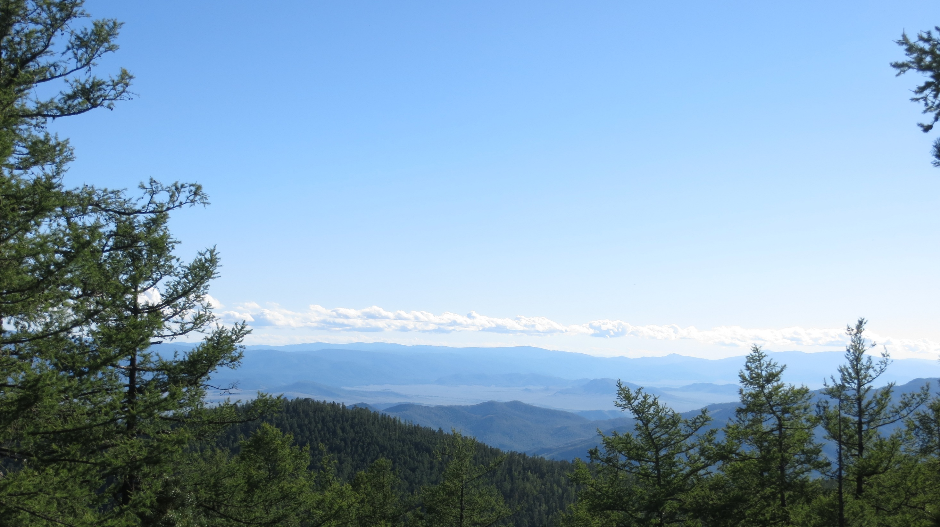
Андреев А.В., Гирфанов М.М., Авилова О.В., Старостин И.А. (ФГБУ «ЦНИГРИ», Москва)
Локальный прогноз промышленного
медно-порфирового оруденения
на основе геолого-поискового моделирования
(на примере рудопроявления
Кызык-Чадр, Республика Тыва)

Slide 2
Золотосодержащее молибден-медно-порфировое рудопроявление (потенциальное месторождение) Кызык-Чадр находится в пределах Верхне-Енисейской субпровинции Алтае-Саянской минерагенической провинции.
ГЕОЛОГИЧЕСКАЯ КАРТА РЕСПУБЛИКИ ТЫВА
(ФГБУ «ВСЕГЕИ»)

Slide 3
Фрагмент ГГК-200, лист N-45-XXXV
Рудопроявление расположено в южной части Кызыкчадрского рудного узла, наиболее перспективного на выявление промышленного золото-молибден-медно-порфирового оруденения на территории Республики Тыва.

Slide 4
Рудопроявление Кызык-Чадр опоисковывалось в 1950-х и 1970-х годах, однако, в связи с относительно
низким качеством руд и удаленностью от металлургических центров, дальнейшее изучение объекта было
приостановлено.
В связи с началом строительства железной дороги Курагино-Кызыл, возросла привлекательность близлежащих
рудных объектов Тывы, в том числе медно-порфирового рудопроявления Кызык-Чадр, и с 2017 года были
возобновлены поисковые работы за счет Федерального бюджета.
Акционерное общество «Росгеология»
Акционерное общество «Сибирское ПГО»
Государственный контракт №62 от 04.09.2017 г.
«Поисковые работы на медно-молибден-порфировые руды с золотом
в пределах Кызыкчадрского молибден-меднорудного узла (Республика Тыва)»
ФГБУ «ЦНИГРИ»
Договор № 12/11-з от 21.12.2017 г.
«Вещественный состав и зональность медно-порфирового оруденения
южной части Кызыкчадрского рудного узла (Республика Тыва)»

Slide 5
По итогам выполненных к настоящему времени исследований, включавших: - геолого-минералогическое картирование площади рудопроявления, - специализированное изучение канав и керна скважин, пройденных АО «Сибирское ПГО», - аналитические и минералого-петрографические исследования, - систематизация данных предшествующих работ и материалов АО «Сибирское ПГО», - установлены основные черты геологической позиции, строения, вещественного состава и рудно-метасоматической зональности рудопроявления, - выделен комплекс геолого-поисковых признаков (элементов геолого-поисковой модели оруденения золотосодержащего молибден-медно-порфирового типа.

Slide 6
Ожинский батолитоподобный массив
таннуольского комплекса (С1)
Структурные элементы модели
Провес кровли батолитоподобного массива,
выполненный вулканногенно-осадочными
метаморфизованными комплексами V- С1
Палеоподнятие в зоне влияние системы
глубинного разлома, представленное
полифазным гипабиссальным интрузивным
массивом кызыкчадрского комплекса (С2-3)
(медно-порфировая рудно-магматическая система)

Slide 7
Геологическая карта Кызыкчадрского интрузивного массива и его периферии (составлена по материалам разномсштабных геологосъемочных и поисковых работ)
Формационные элементы модели
Вулканногенно-осадочные
метаморфизованные комплексы V- С1
Кызыкчадрский полифазный гипабиссальный интрузивный массив габбро-диорит-
гранодиорит-гранитовой формации
Полифазный массив кызыкчадрского интрузивного комплекса относится
к габбро-диорит-гранодиорит-гранитовой плутонической формации.
Сложен широким спектром пород главных фаз и их порфировых разностей.

Slide 8
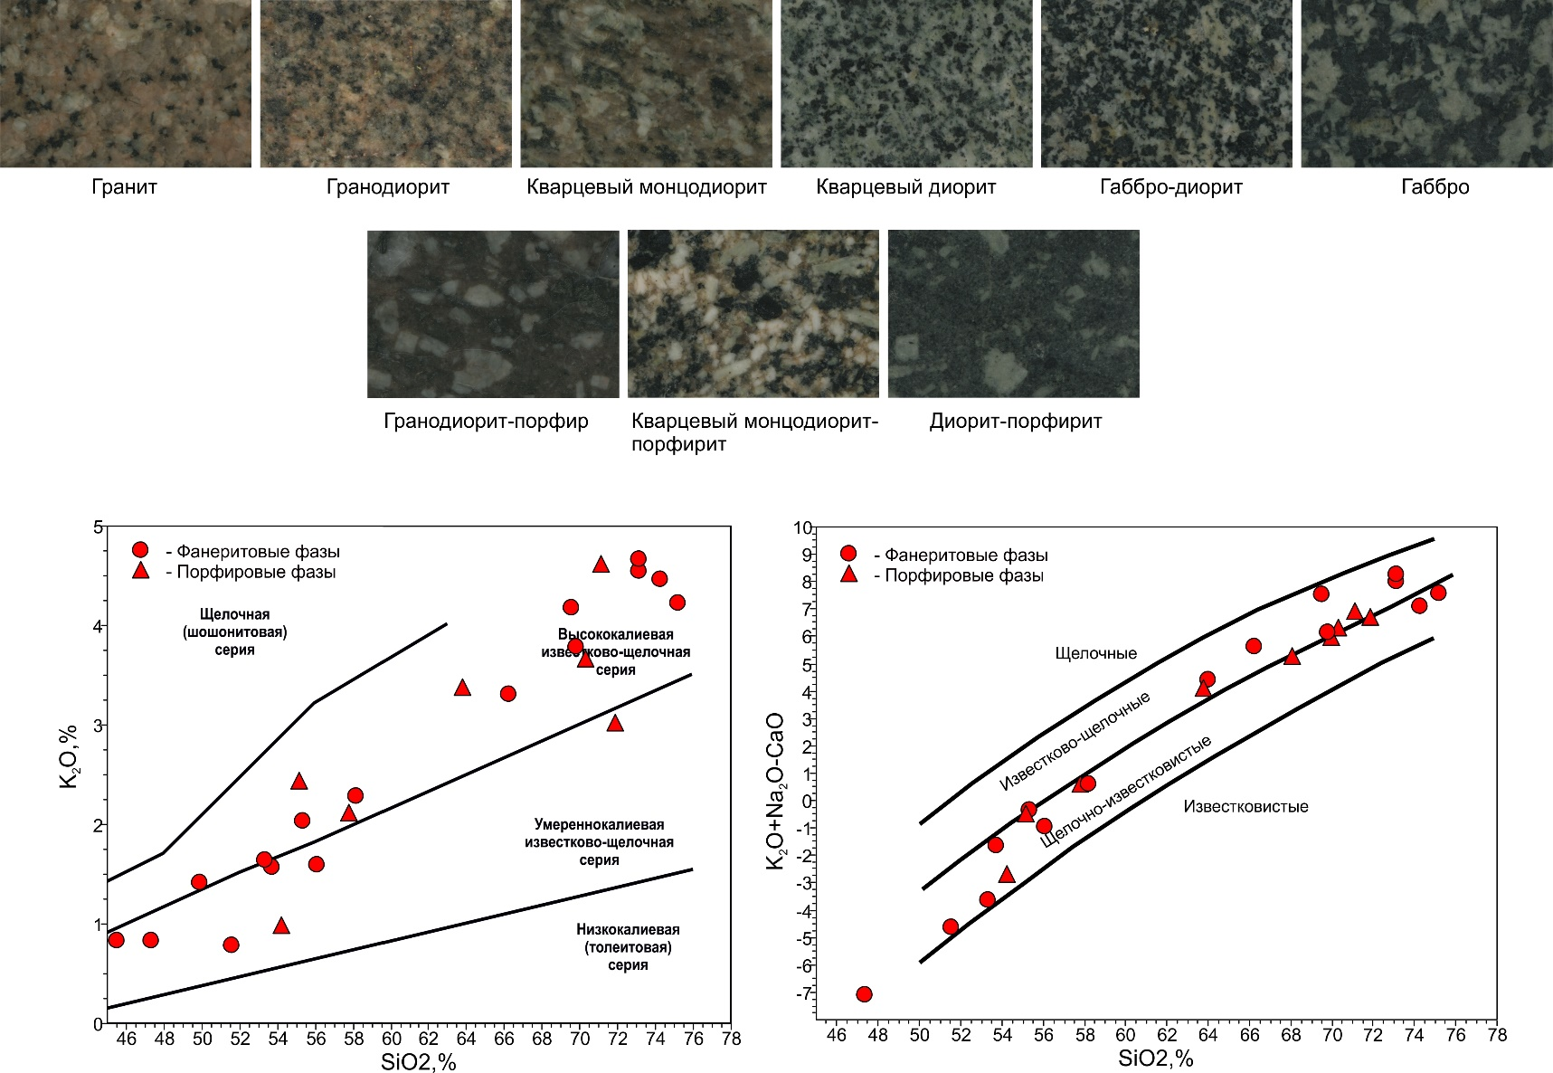
Формационные элементы модели
Все породы комплекса выстраиваются в единый петрохимический ряд с плавным повышением калия и общей щелочности от основных разностей к кислым.

Slide 9
Наиболее характерными из элементов геолого-поисковой модели объектов
медно-порфирового типа являются:
формационно петрологические (литологические): приуроченность
оруденения к порфировым интрузивам;
метасоматические: состав зонального относительно порфирового интрузива
рудно-метасоматического ореола.

Slide 10
Геоллогическая карта медно-порфирового рудопроявления Кызык-Чадр Составлена по результатам проведенного комплекса исследований на основе материалов предшествующих ГРР и работ АО «Сибирское ПГО»
«Порфировый интрузив», сложенный
породами порфировой структуры
поздних фаз внедрения рудоносного комплекса
Формационно-петрологические (литологические) элементы модели
Прогнозируемое промышленное рудное тело
Рудно-метасоматический ореол

Slide 11
Породы поздних порфировых фаз кызыкчадрского комплекса, формирующие рудоносный «порфировый интрузив»

Slide 12
Геоллогическая карта медно-порфирового рудопроявления Кызык-Чадр Составлена по результатам проведенного комплекса исследований на основе материалов предшествующих ГРР и работ АО «Сибирское ПГО»
«Порфировый интрузив», сложенный
породами порфировой структуры
поздних фаз внедрения рудоносного комплекса
Прогнозируемое промышленное рудное тело
Рудно-метасоматический ореол

Slide 13
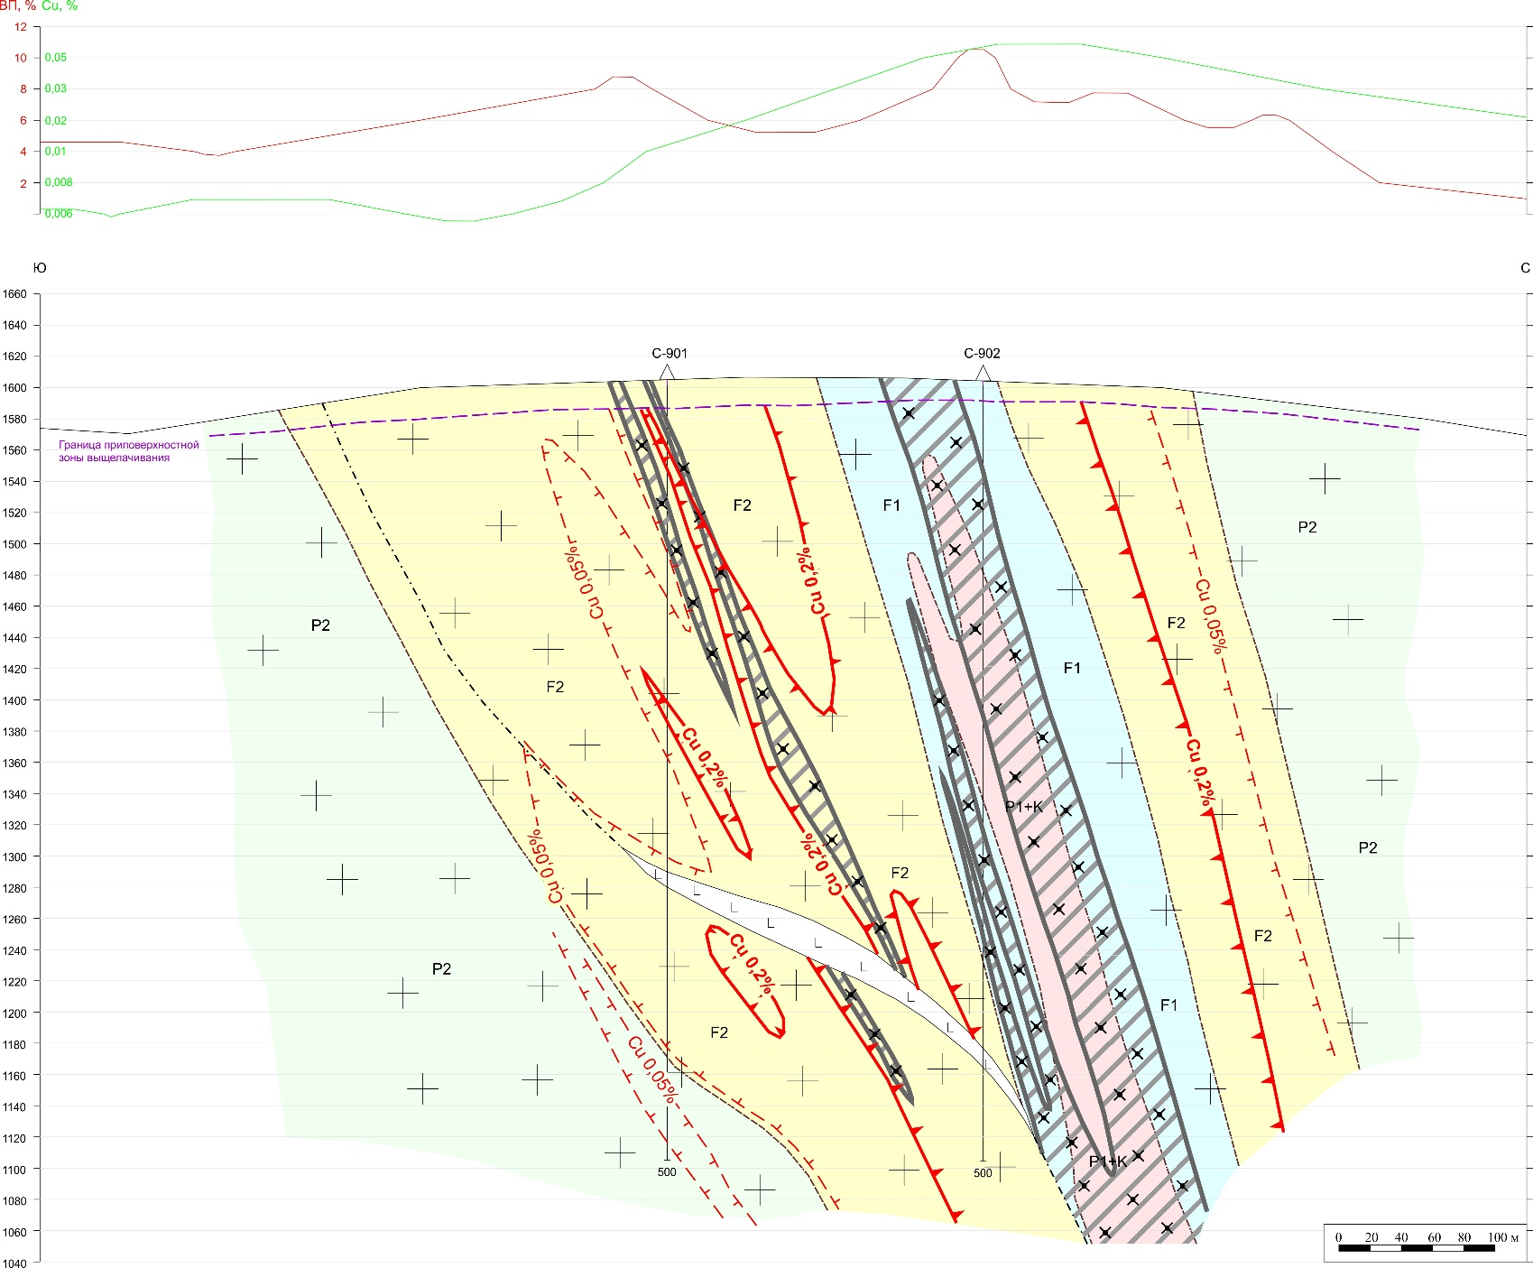
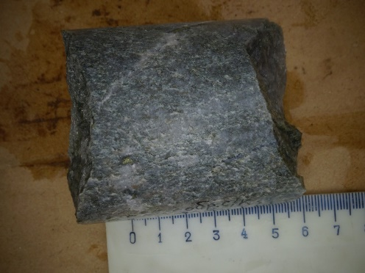
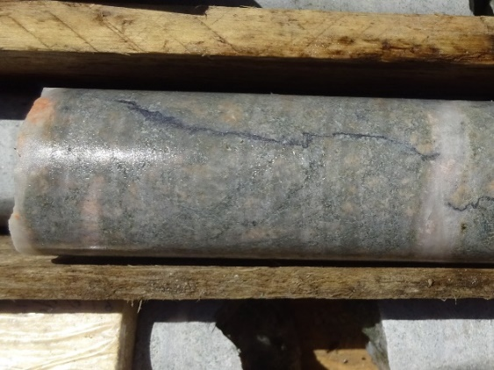
Метасоматическая зональность медно-порфирового рудопроявления Кызык-Чадр
Минералогические и метасоматические элементы модели
Калиевая и внутренняя
пропилитовая зоны (объединенные)
(основные минералы Q, Kfsp, Clt, Ab)
Внешняя филлизитовая зона
(основные минералы Ser, Q)
Внутренняя филлизитовая зона
(основные минералы Q, Ab, Ser, Clt)
Метасоматиты филлизитовой зоны
Порфировый интрузив
Внешняя пропилитовая зона
(основные минералы Chl, Ep, Cc)
Метасоматиты калиевой зоны

Slide 14
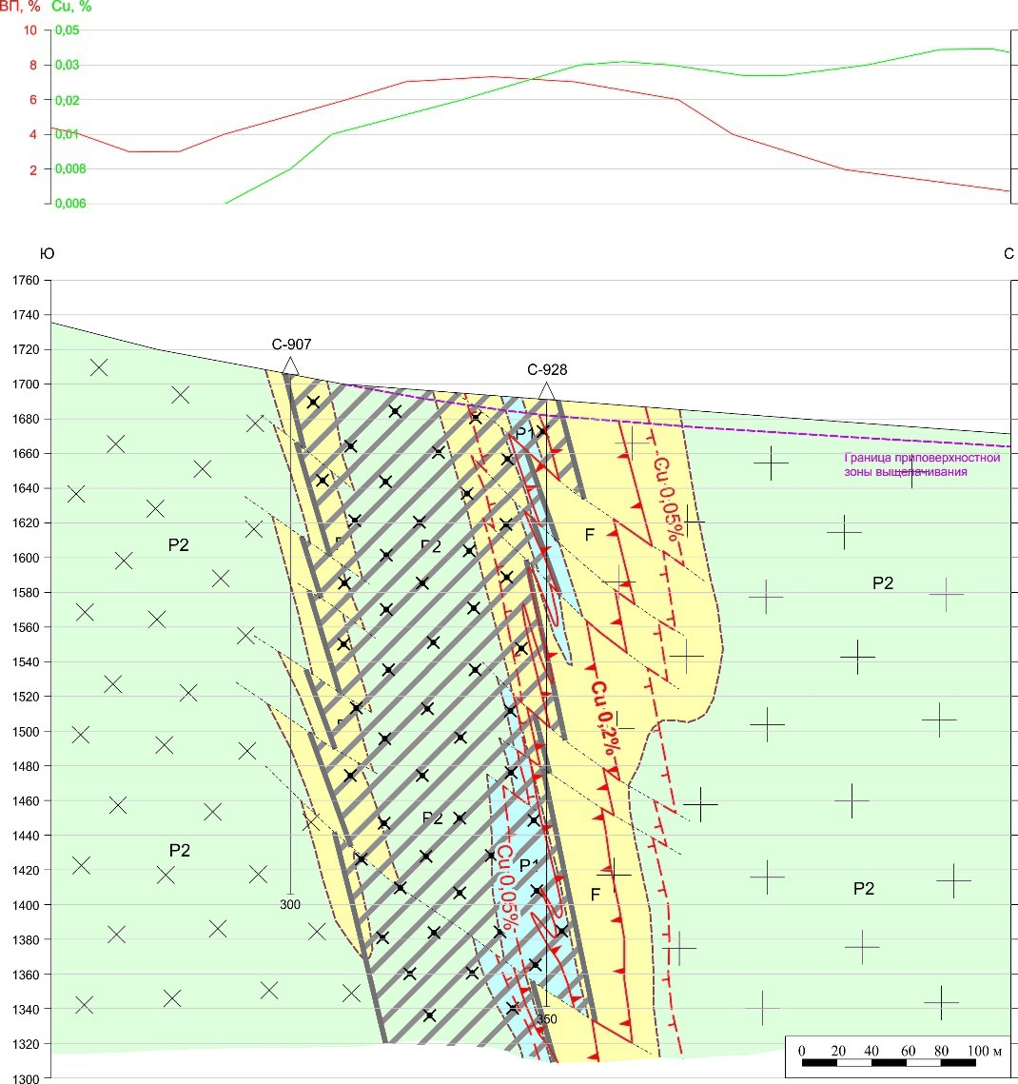
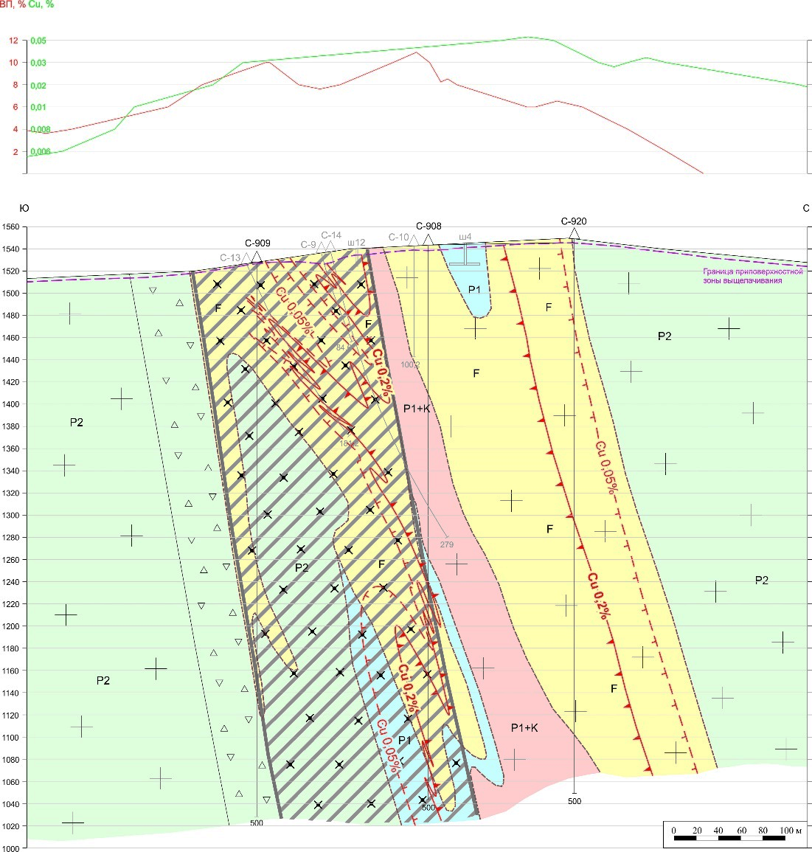
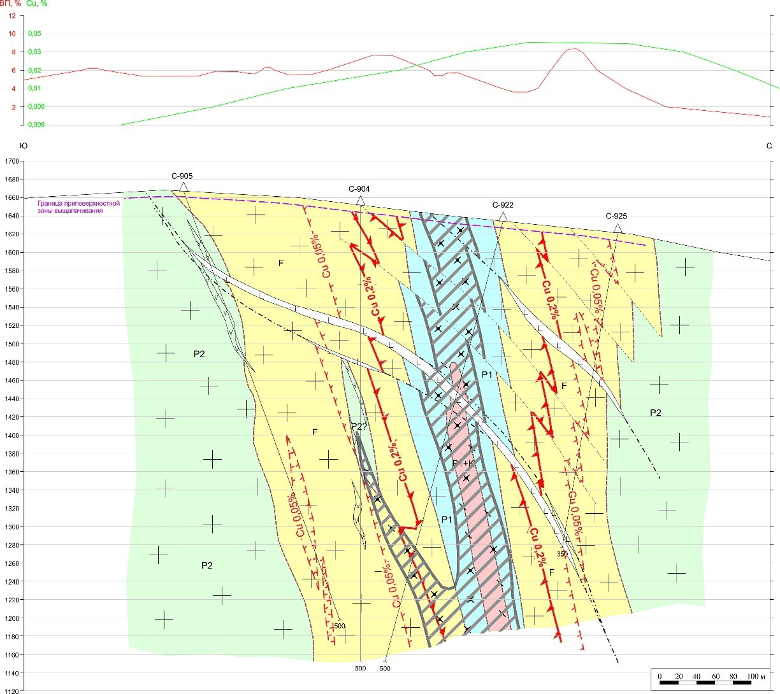
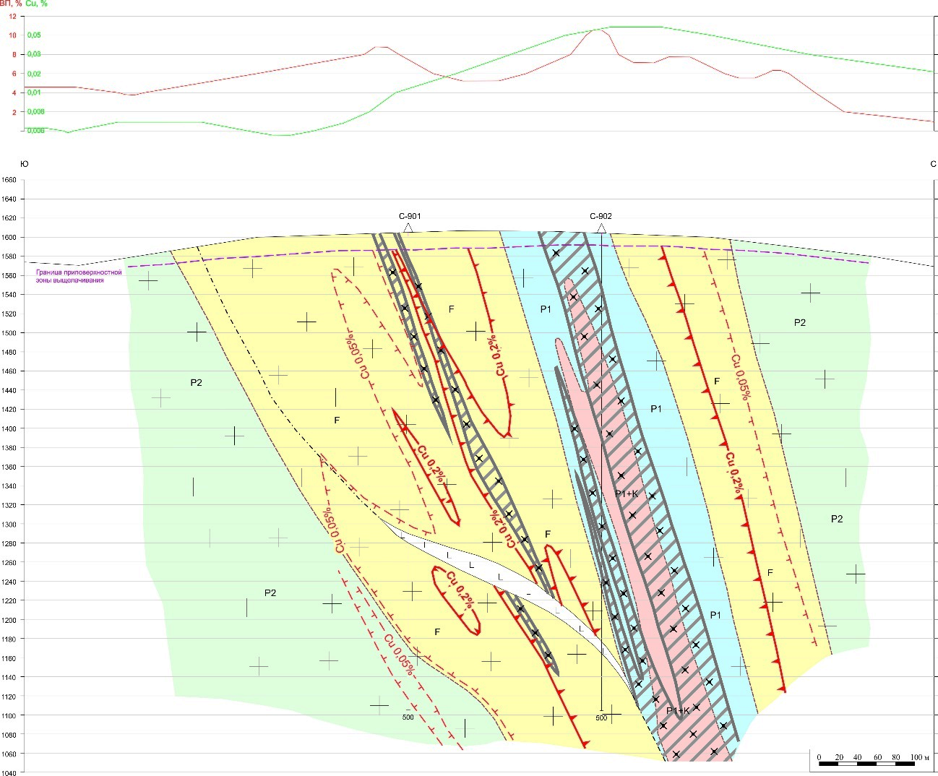
Метасоматическая зональность медно-порфирового рудопроявления Кызык-Чадр на разрезах по буровым профилям
Минералогические и метасоматические элементы модели

Slide 15
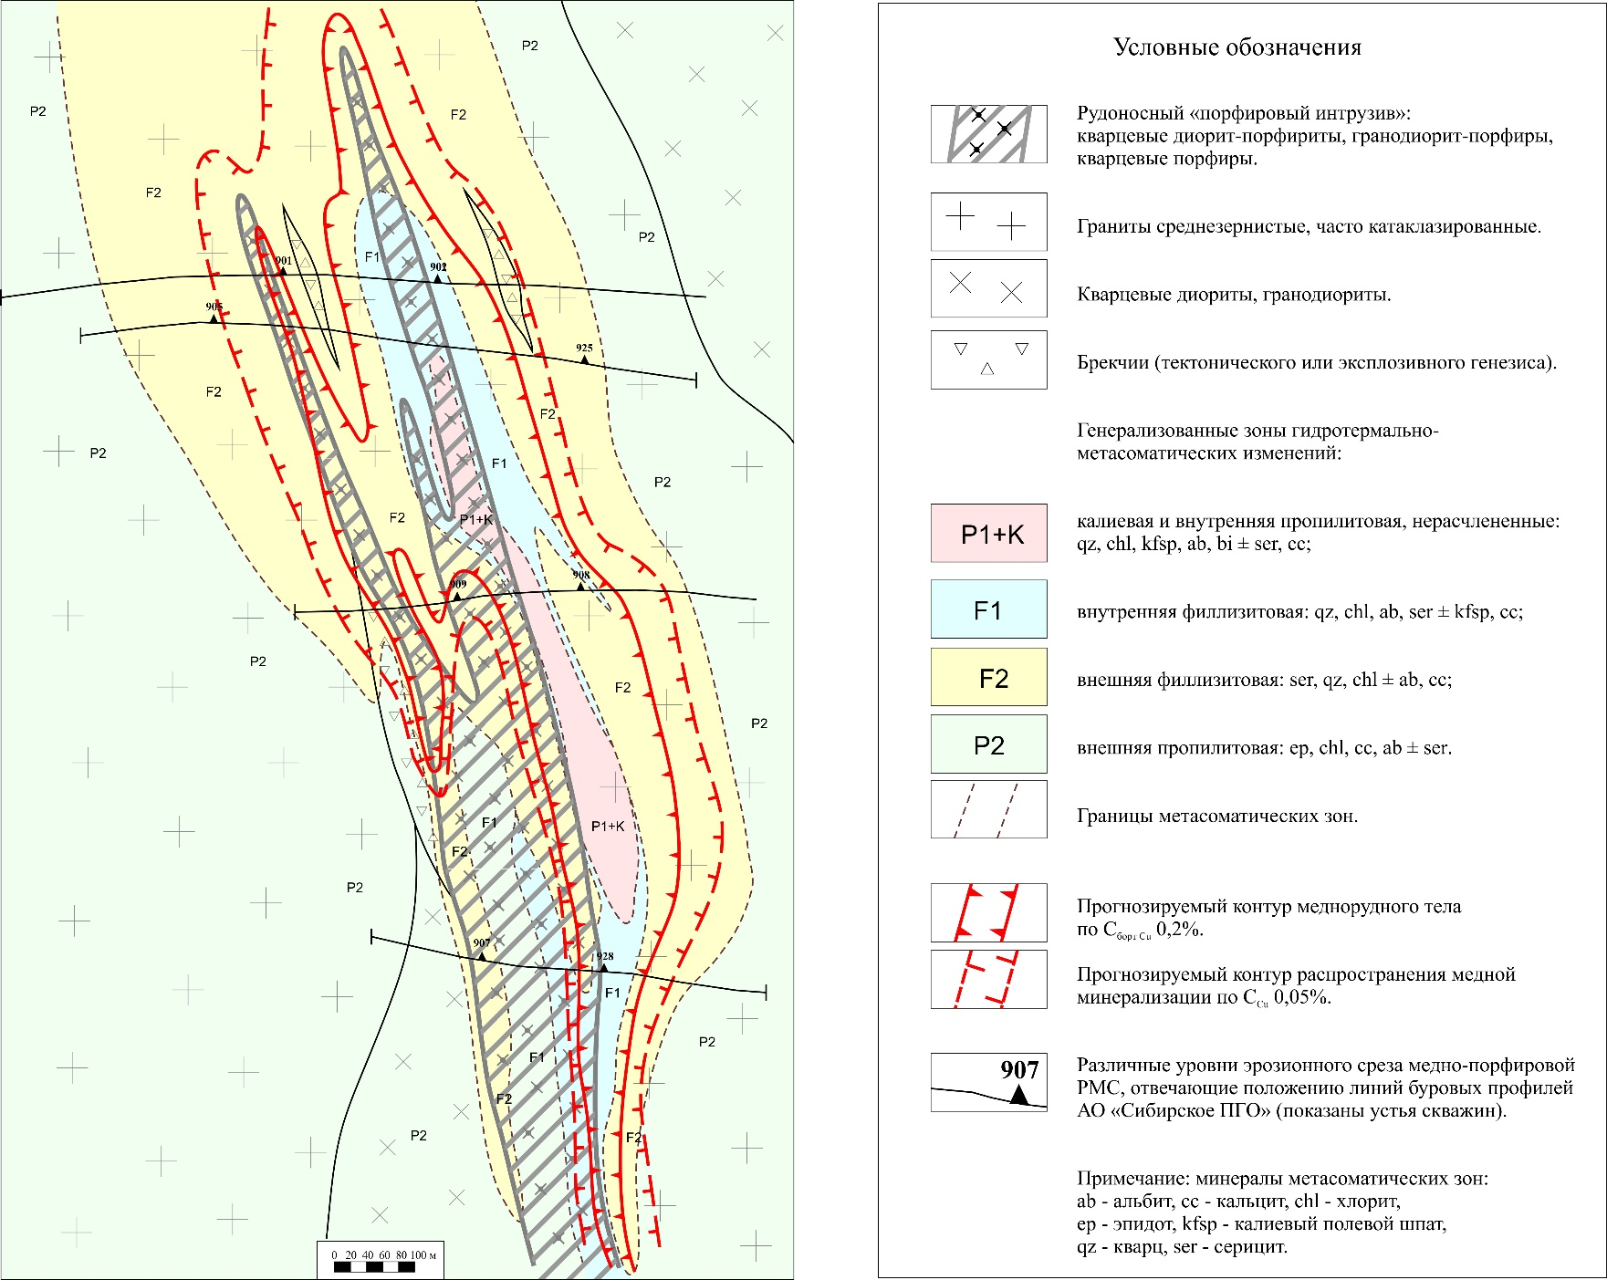
Обобщенная модель метасоматической зональности медно-порфирового рудопроявления Кызык-Чадр (вертикальная проекция)
Минералогические и метасоматические элементы модели
Внешняя филлизитовая зона
(основные минералы Ser, Q)
Калиевая и внутренняя
пропилитовая зоны (объединенные)
(основные минералы Q, Kfsp, Clt, Ab)
Внутренняя филлизитовая зона
(основные минералы Q, Ab, Ser, Clt)
Порфировый интрузив
Внешняя пропилитовая зона
(основные минералы Chl, Ep, Cc)

Slide 16
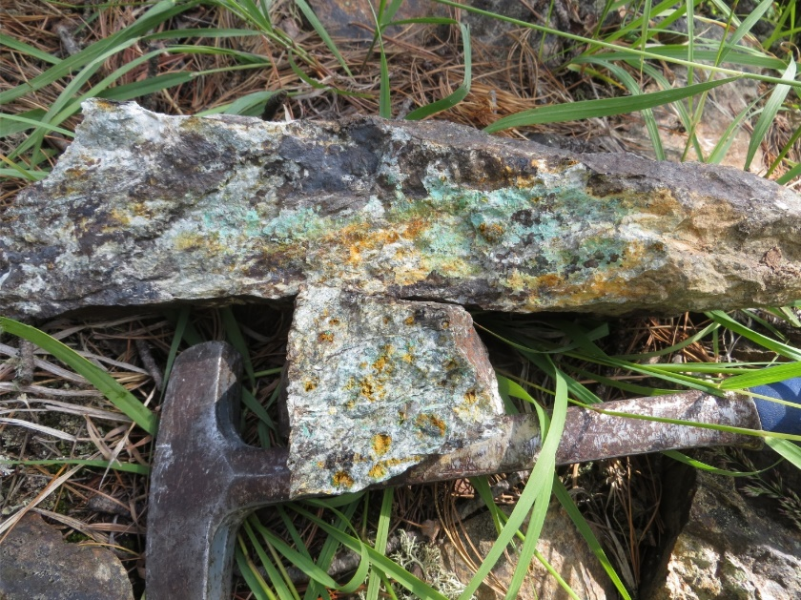
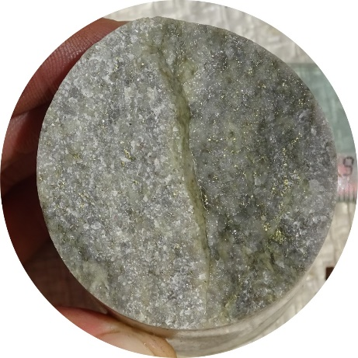
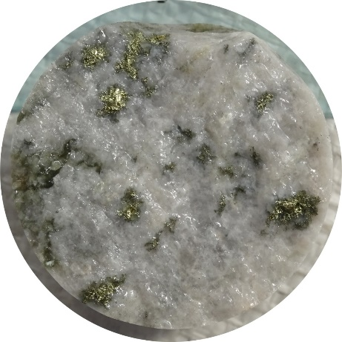
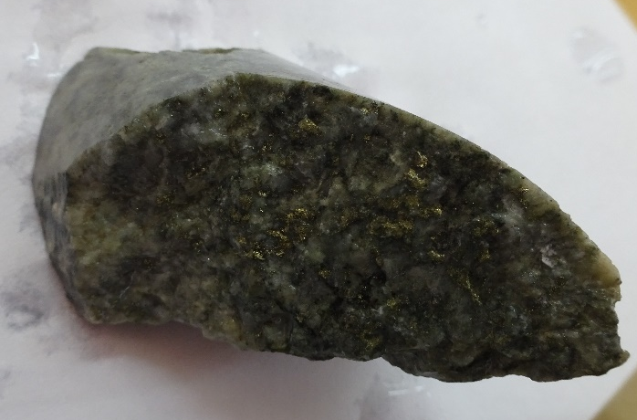
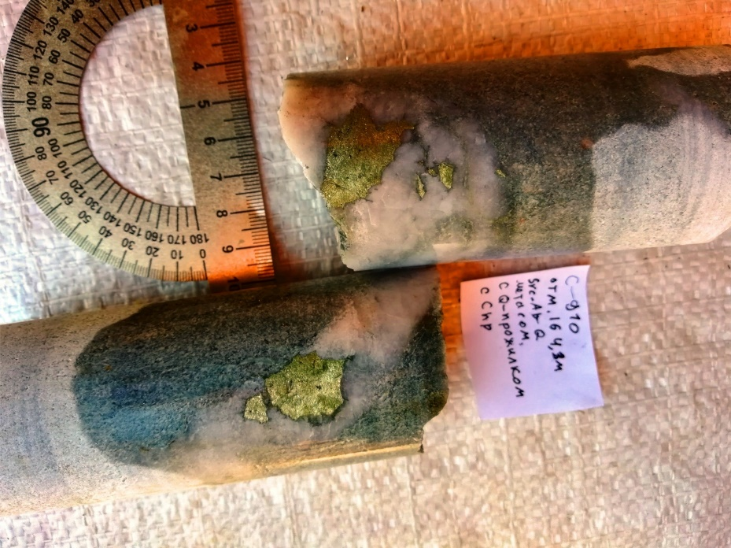
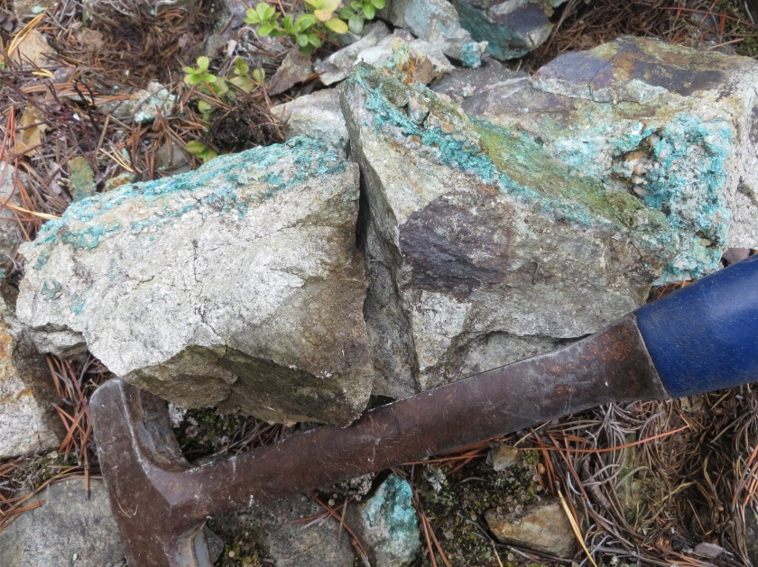
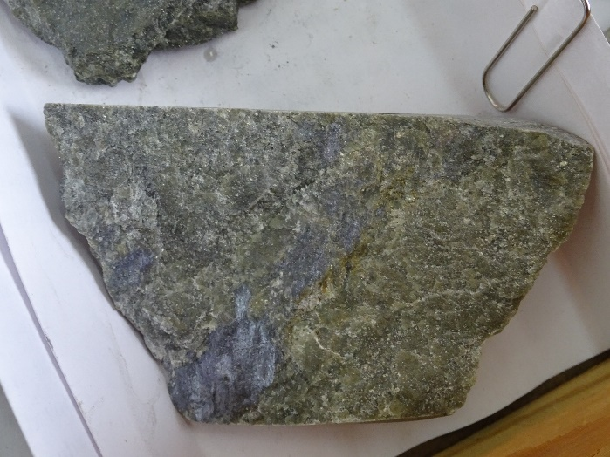
Первичная и окисленная вкрапленная и прожилково-вкрапленная медно-порфировая минерализация медно-порфирового рудопроявления Кызык-Чадр
Минералогические и метасоматические элементы модели

Slide 17
Первичная вкрапленная и прожилково-вкрапленная медно-порфировая минерализация медно-порфирового рудопроявления Кызык-Чадр
Минералогические и метасоматические элементы модели
Главными рудными минералами
рудопроявления Кызык-Чадр
являются пирит и халькопирит;
второстепенными – молибденит,
магнетит, сфалерит, блеклая руда;
редкими – борнит, арсенопирит,
гематит, самородное золото, галенит,
борнит; гипергенными – халькозин,
ковеллин, дигенит, куприт,
самородная медь, малахит, азурит,
хризоколла, гидроксиды железа.

Slide 18
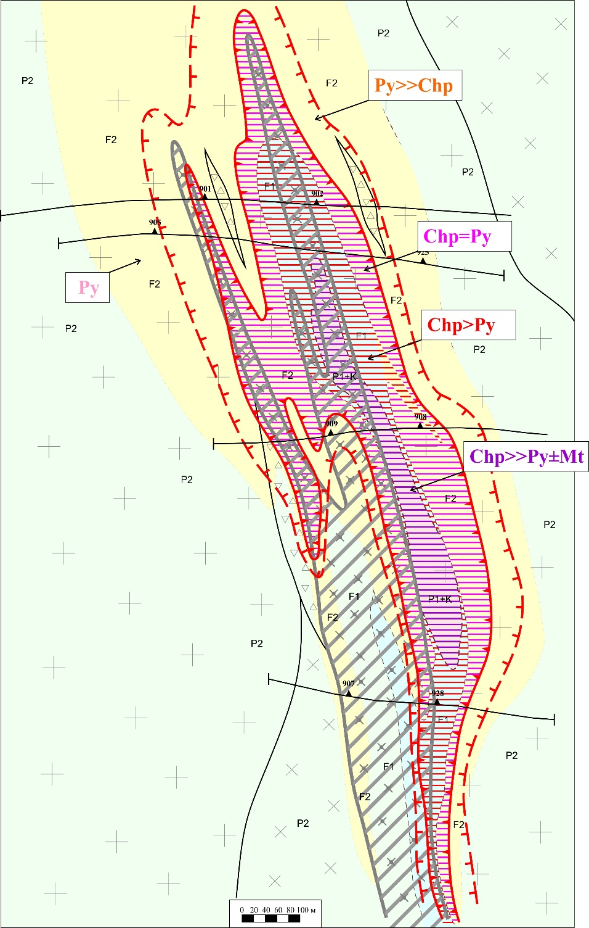
В пределах комплексного рудно-метасоматического ореола
рудопроявления Кызык-Чадр промышленные тела
прожилково-вкрапленных руд медно-порфирового типа
приурочены к областям сопряжения калиевой, внутренней
пропилитовой и внутренней филлизитовой метасоматических зон.
Основной объем руд представлен пирит-молибденит-
халькопиритовым типом рудной минерализации, с увеличением
количества пирита относительно халькопирита от центральной
калиевой зоны к внутренней филлизитовой зоне.
Локально в ассоциации с халькопиритом отмечается
блеклорудная и борнитовая минерализация,
широко распространено золото с концентрациями на уровне
0,1-0,2 г/т.
Внешняя филлизитовая зона характеризуется широким ореолом
существенно пиритовой минерализации («пиритовый ореол»)
с фрагментарно проявленной молибденитовой и золотой
минерализацией.

Slide 19
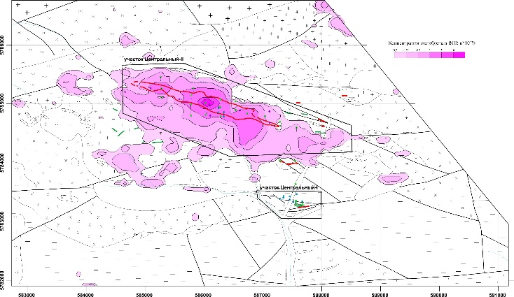
Вторичные ореолы рассеяния основных индикаторных элементов (программная интерпретация результатов металлометрической съемки АО «Сибирское ПГО»)
Рудно-метасоматический ореол рудопроявления Кызык-Чадр достаточно однозначно фиксируется геохимическими и геофизическими полями
Геохимические элементы модели
Во вторичных ореолах рассеяния рудопроявление маркируется ореолами меди и молибдена
Cu
Mo

Slide 20
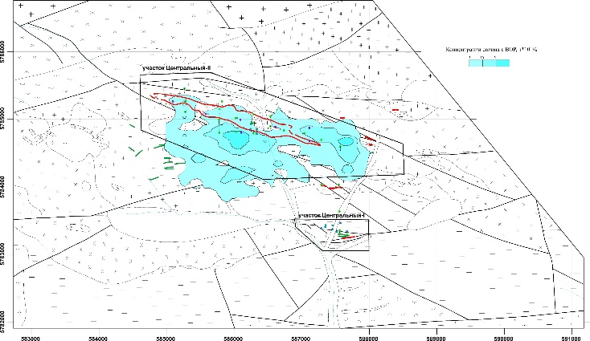
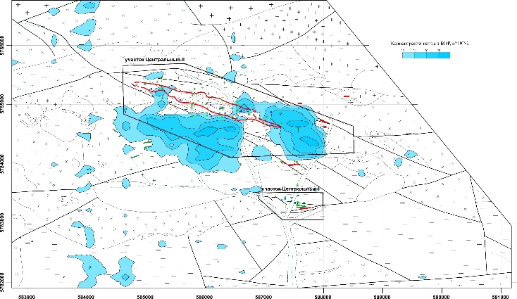
Вторичные ореолы рассеяния основных индикаторных элементов (программная интерпретация результатов металлометрической съемки АО «Сибирское ПГО»)
Ореолы свинца и цинка маркируют южную и восточную периферию рудопроявления, где наиболее проявлена внешняя филлизитовая
зона с «пиритовым ореолом»
Pb
Zn
Геохимические элементы модели

Slide 21
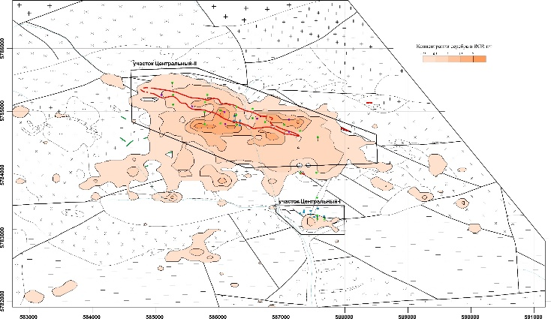
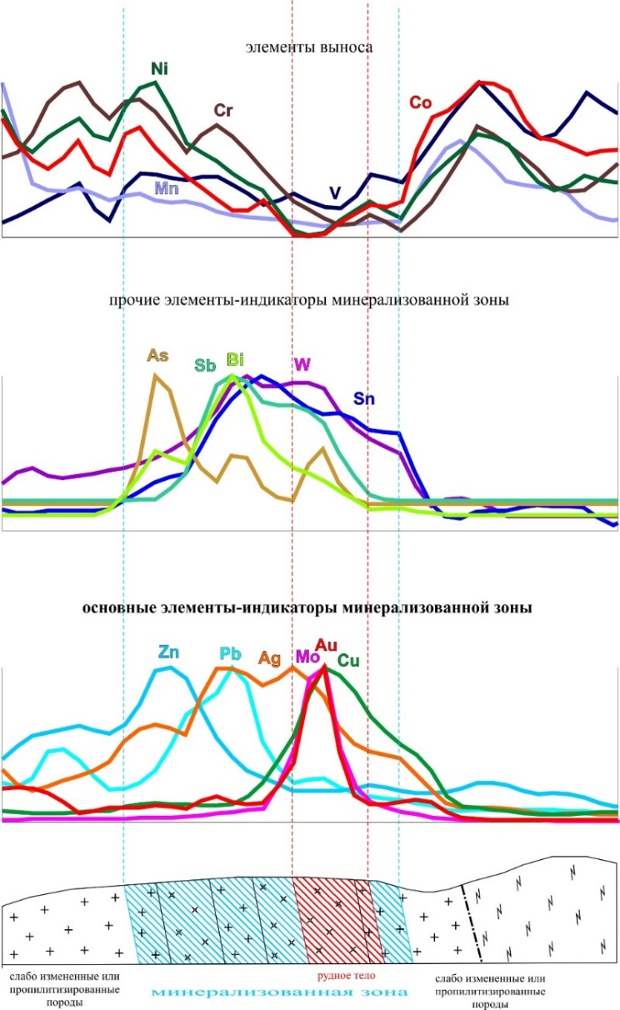
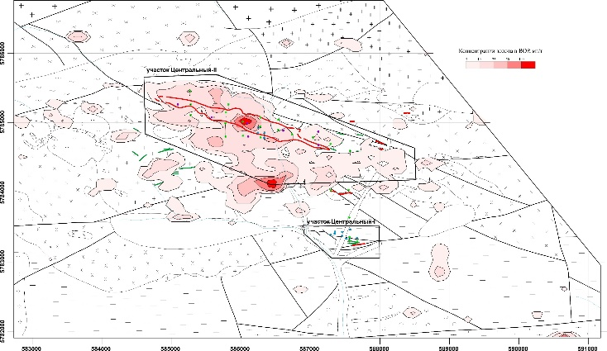
Серебро и золото образуют повышенные концентрации
Как в меднорудном теле, так и на периферии
На графиках концентраций основных элементов индикаторов хорошо видно, что рудное тело фиксируется максимальными концентрациями меди, молибдена и золота. Серебро, свинец и цинк максимально концентрируются на фланге. Так же в пределах рудного тела повышены концентрации вольфрама и олова, а на периферии висмута и мышьяка.
Ag
Геохимические элементы модели
Au

Slide 22
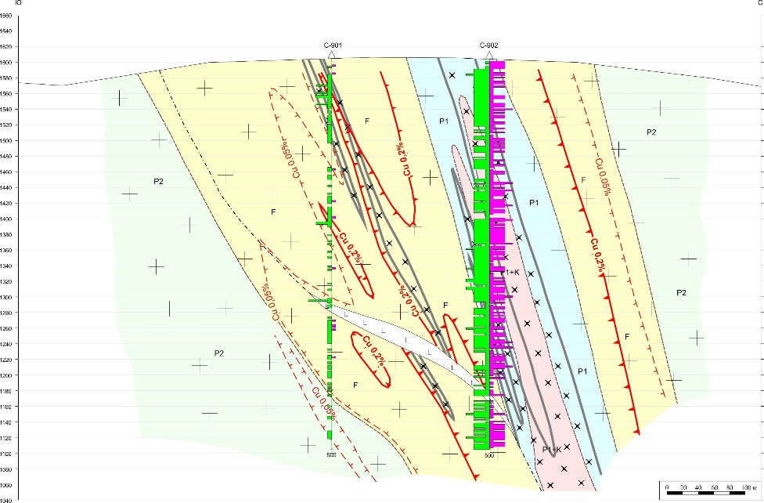
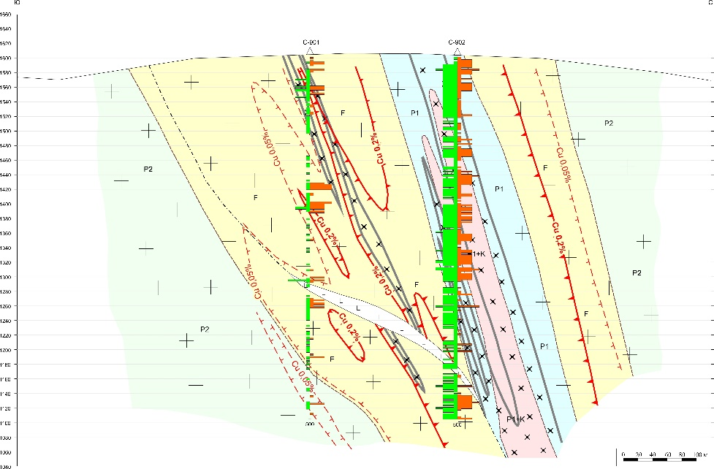
В первичных ореолах рассеяния (по данным опробования керна скважин) медное оруденение сопровождается повышенными содержаниями молибдена и золота.
Геохимические элементы модели
Cu - Mo
Cu - Au
Диаграммы концентраций элементов отстроены по результатам аналитических работ АО «Сибирское ПГО»

Slide 23
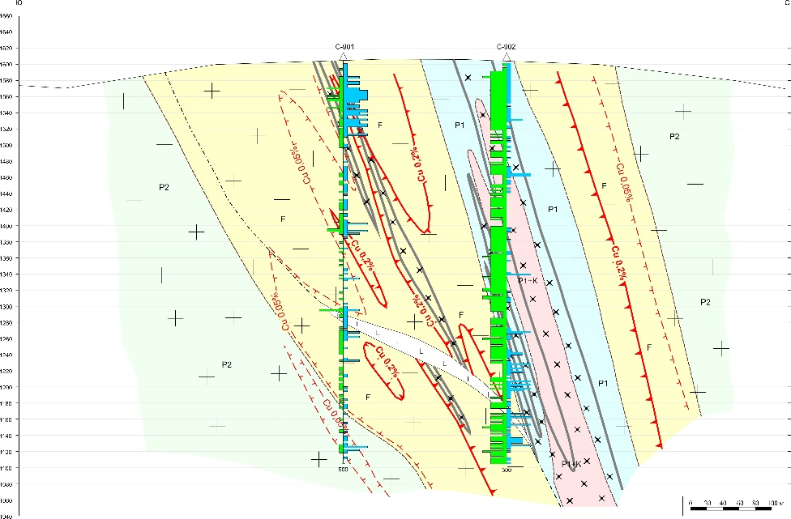
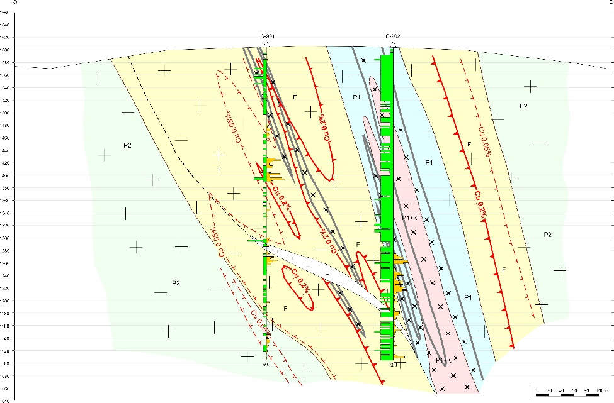
Цинк, свинец, мышьяк, сурьма концентрируются на периферии рудного тела
Геохимические элементы модели
Cu – Pb+Zn
Cu – As+Sb

Slide 24
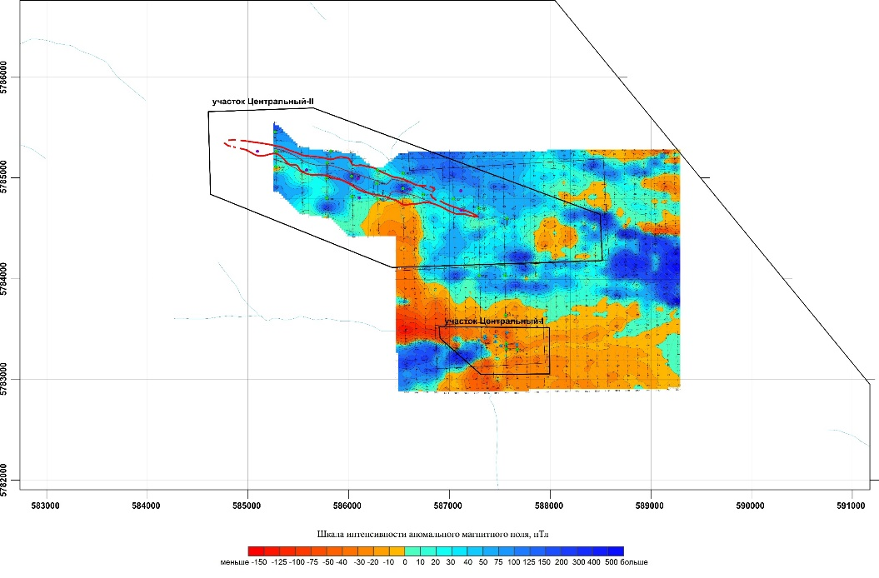
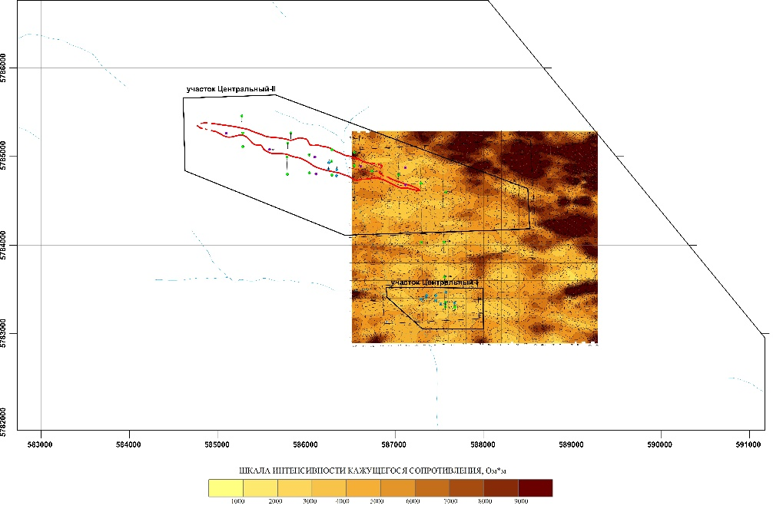
Карты геофизических полей рудопроявления Кызык-Чадр и его периферии
Геофизические элементы модели
ВП
М
КС
Комплекс параметров геофизических полей,
отражающих медно-порфировое оруденение:
ВП - >5%
КС - 5000-8000 Ом·м
Магнитное поле - >40 нТл (>50 нТл для калиевой зоны)

Slide 25
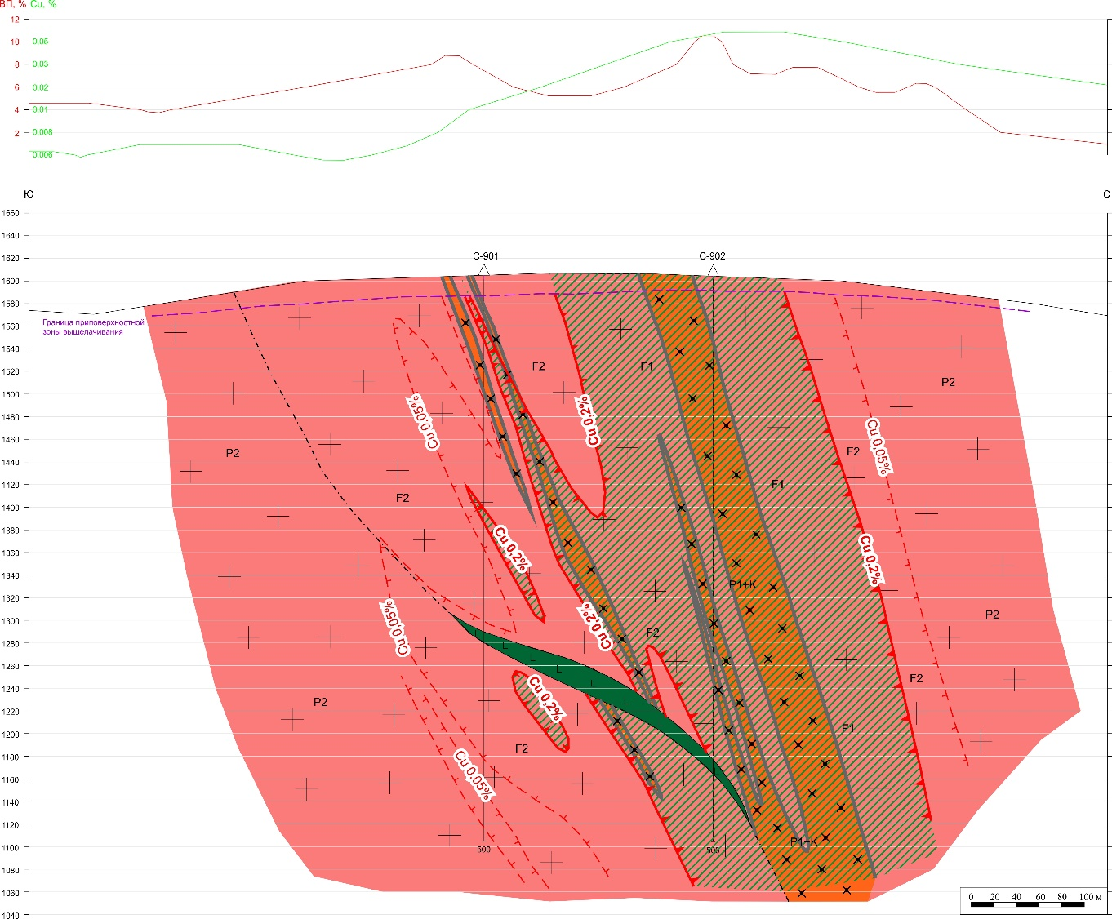
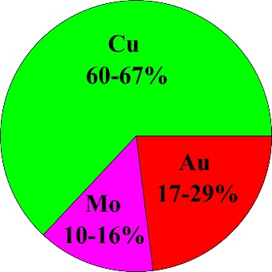
Рудное тело рудопроявления Кызык-Чадр представляет собой крутопадающую линейную штокверковую зону золотосодержащей медно-молибденовой минерализации. На флангах развиты золото-сульфидные минерализованные зоны с осевыми кварцевыми жилами.
Порфировый интрузив
Основные параметры рудного тела
Содержание Cu+Mo+Au в руде
в пересчете на условную медь:
0,4-0,52%
протяженность по простиранию: 2450 м
ширина – 100-250 м
прослежено по падению – до 500 м
(в ряде скважин без признаков выклинивания)
Средние содержания основных компонентов:
меди – 0,27-0,36%
молибдена – 0,015-0,02%
золота – 0,1-0,24 г/т
Предварительные ресурсы меди – 1,8 млн т,
молибдена – 62 тыс. т, золота – около 40 т
Вмещающие
гранитоиды
Потенциальное рудное тело
доля основных компонентов
в «ценности» руды

Slide 26
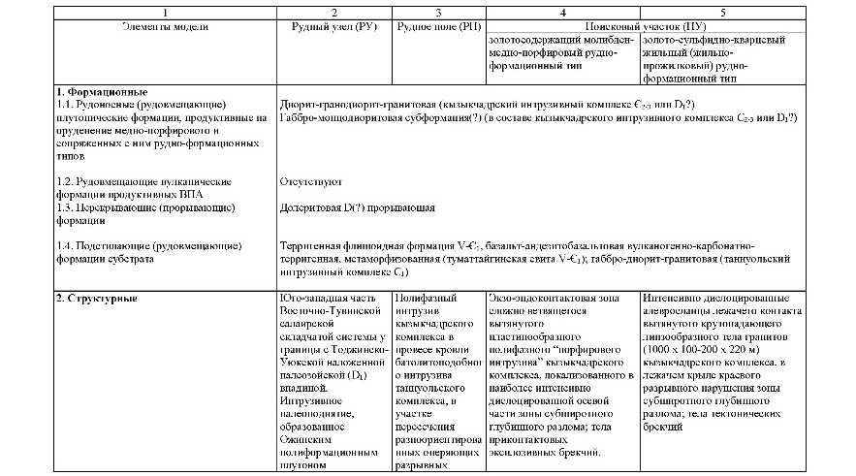
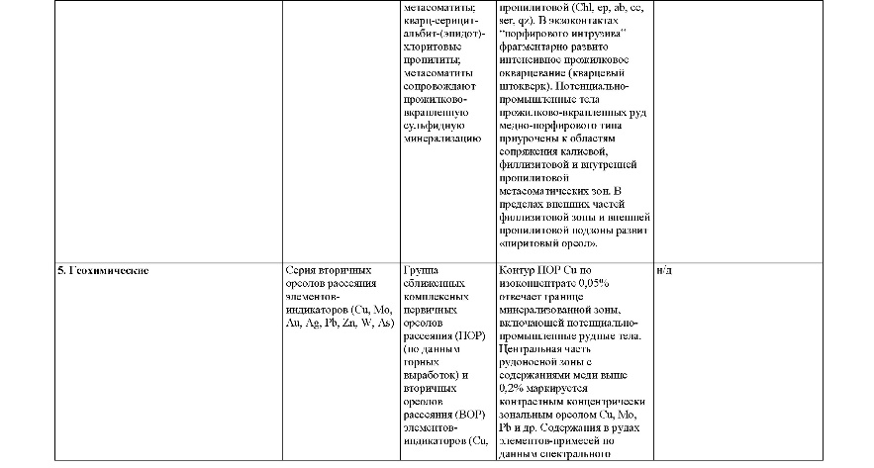
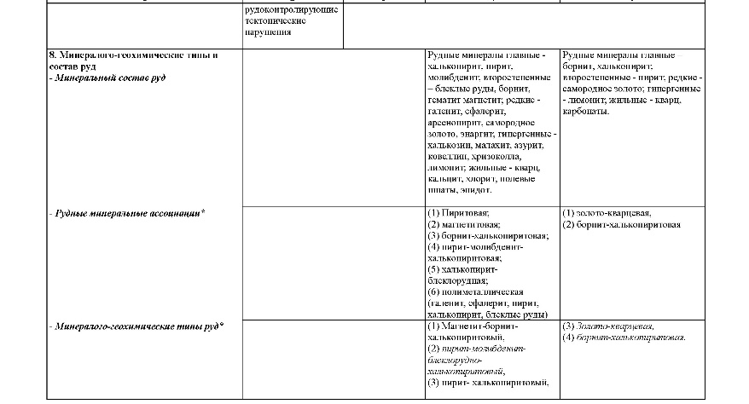
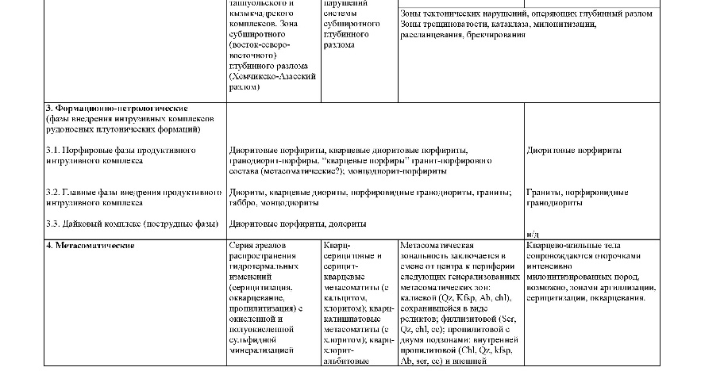
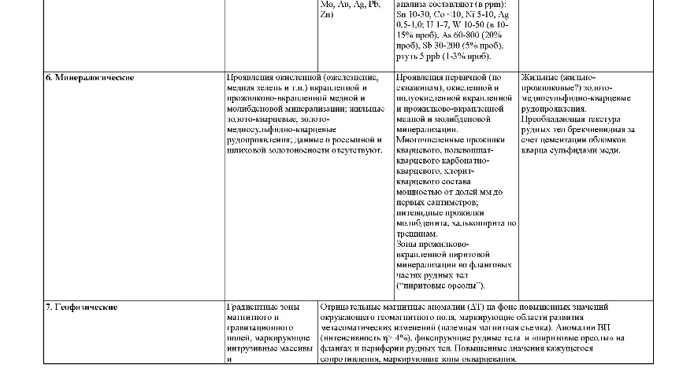
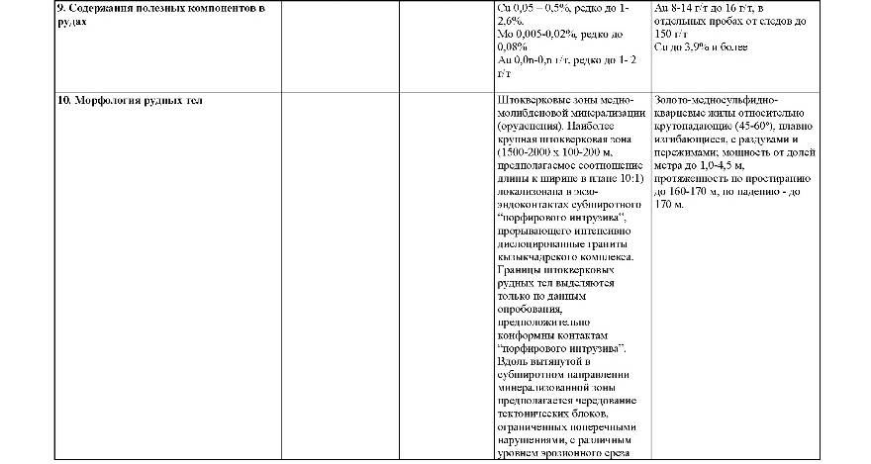
На основе выделенного комплекса признаков составлена прогнозно-поисковая модель в табличном виде, адаптированная к условиям территории работ, которая предназначена для использования при проведении дальнейших ГРР в пределах рудопроявления Кызык-Чадр и Кызыкчарского рудного узла в целом

Slide 27
Основные элементы разработанной геолого-поисковой модели рудопроявления Кызык-Чадр отвечают
Типовой модели медно-порфировых месторождений.
Наиболее характерными из них являются: приуроченность штокверкового оруденения к порфировым
интрузивам, а также состав зонального относительно них рудно-метасоматического ореола.
Ореол представлен последовательно сменяющими друг друга в направлении от центра к периферии
зонами:
- «осевой» – совмещения филлизитовых и калиевых изменений с минерализацией существенно
халькопиритового типа;
внутренней филлизитовой с минерализацией молибденит-халькопирит-пиритового типа,
содержаниями меди >0,2%;
внешней филлизитовой с существенно пиритовой минерализацией («пиритовый ореол»),
содержаниями меди <0,1%;
пропилитовой с бедной вкрапленностью пирита.

Slide 28
Ряд особенностей рудопроявления:
– лентовидная в плане форма минерализованной зоны,
– редуцированное распространение калиевой зоны с практически полным отсутствием реликтов
вторичного биотита и резкое преобладание филлизитовых изменений
могут быть обусловлены формированием оруденения в пределах долгоживущей разломной зоны и преимущественно кислым составом вмещающих интрузивных пород.
Составленная адаптированная геолого-поисковая модель может служить основой локального прогнозирования медно-порфирового оруденения Кызыкчадрского рудного узла в целях повышения эффективности проведения детальных поисковых и оценочных работ.
С учетом полученных предварительных результатов, авторами разработан комплекс оперативных рекомендаций по корректировке методики и направления буровых работ с целью выявления и оконтуривания наиболее продуктивных частей зонального рудно-метасоматического ореола рудопроявления Кызык-Чадр и повышения эффективности выполняемых поисковых работ.

Slide 29
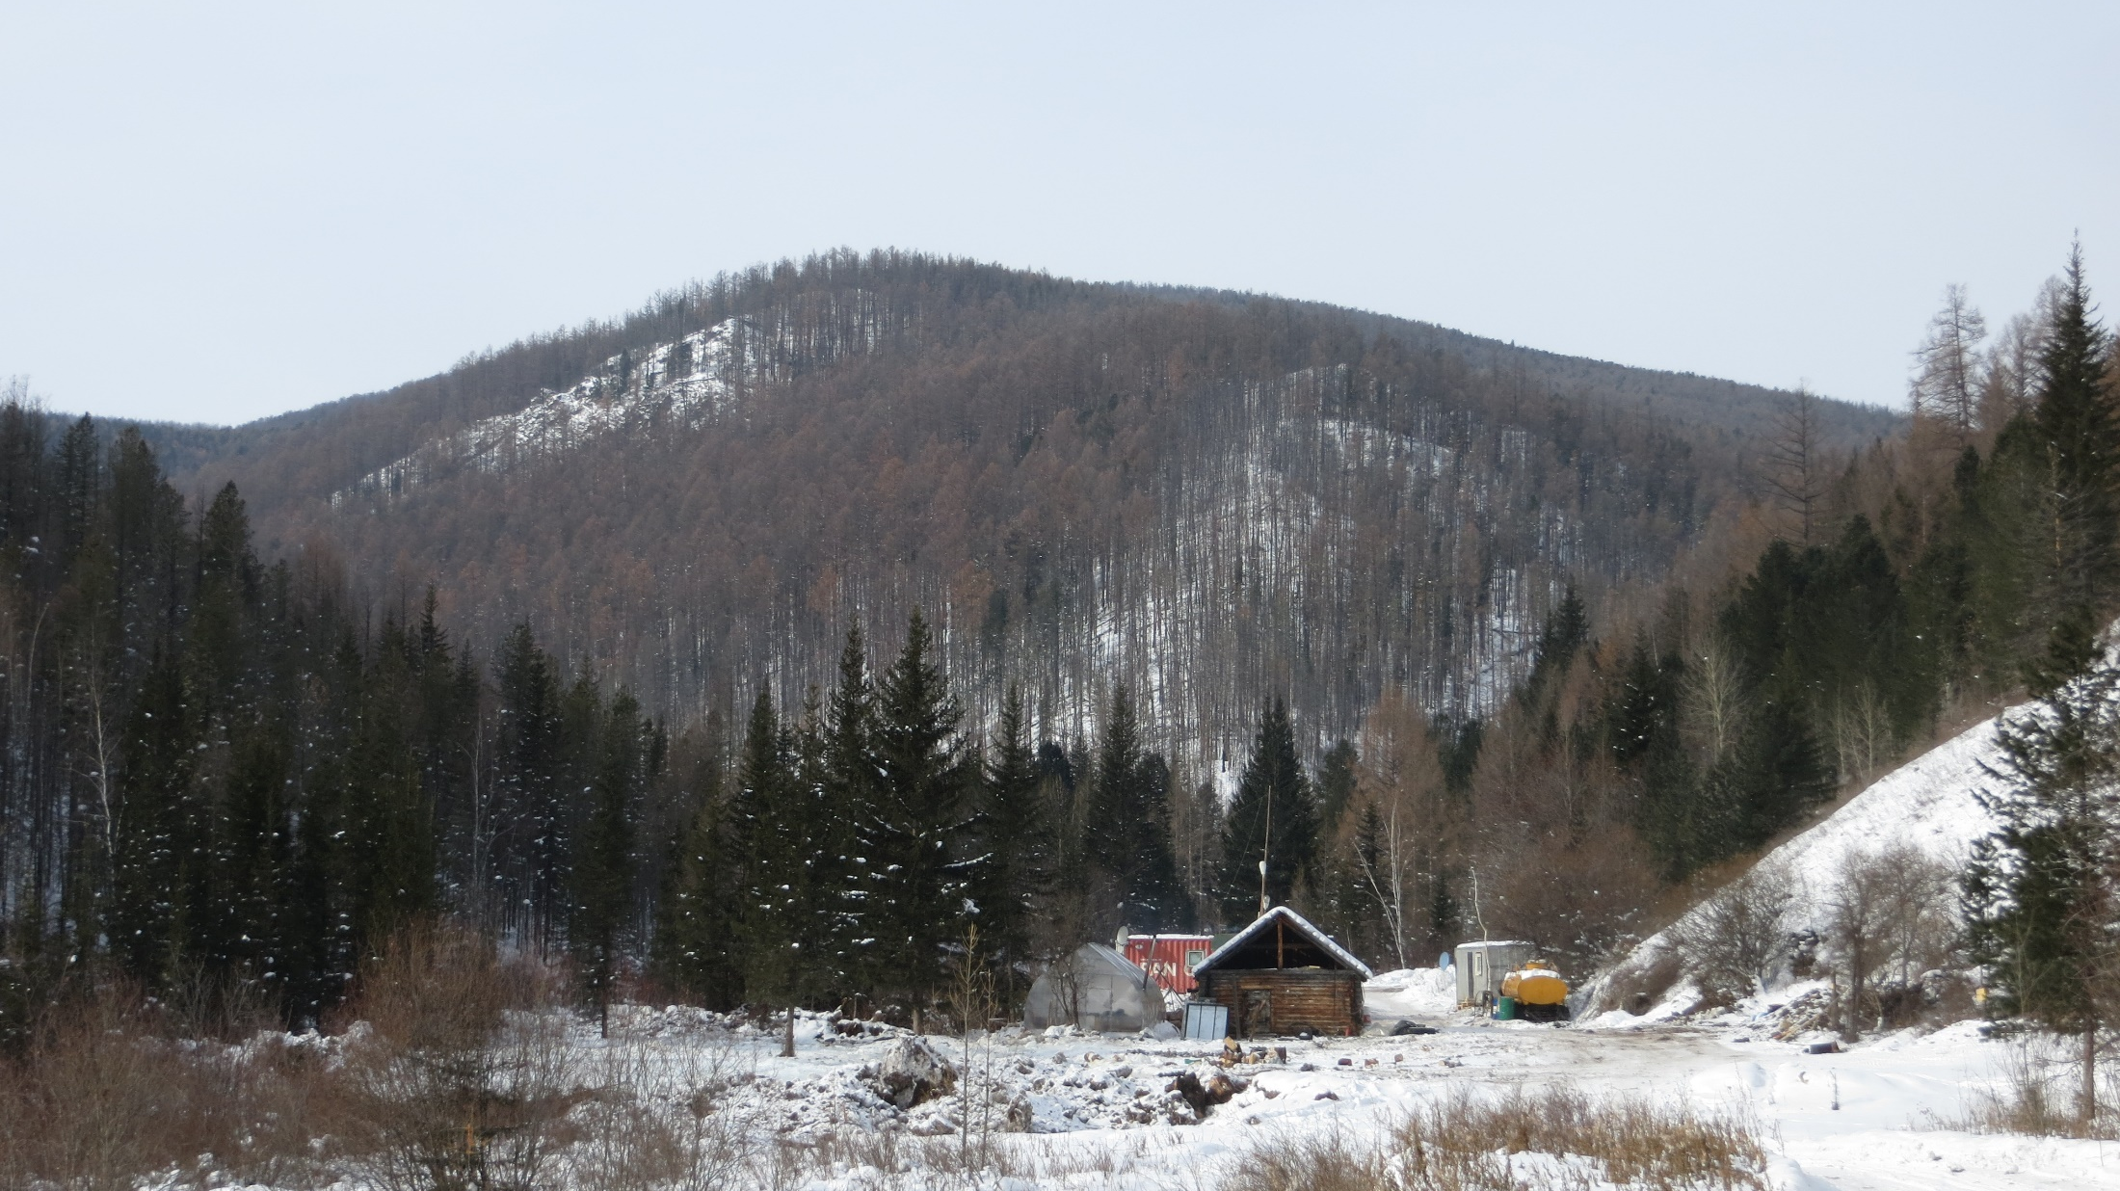
СПАСИБО ЗА ВНИМАНИЕ!

Slide 30
Кызыкчадрское рудное поле

Slide 31
Кызыкчадрское рудное поле

Slide 32
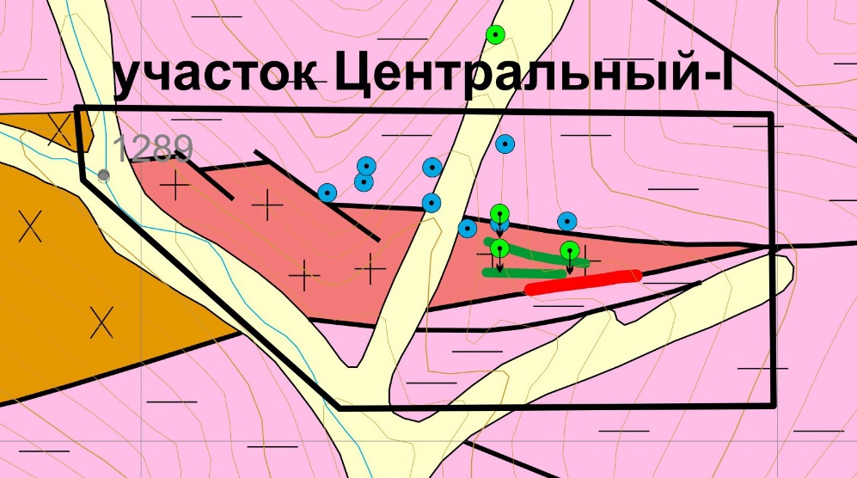
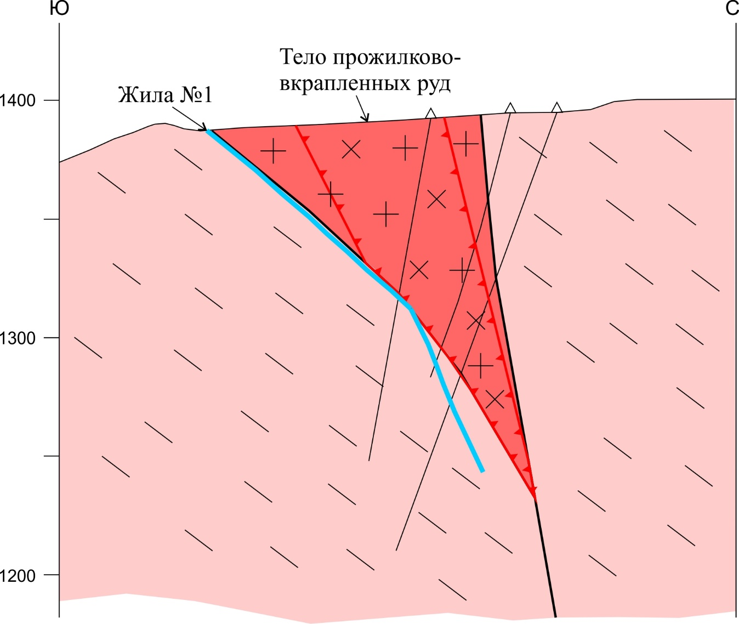
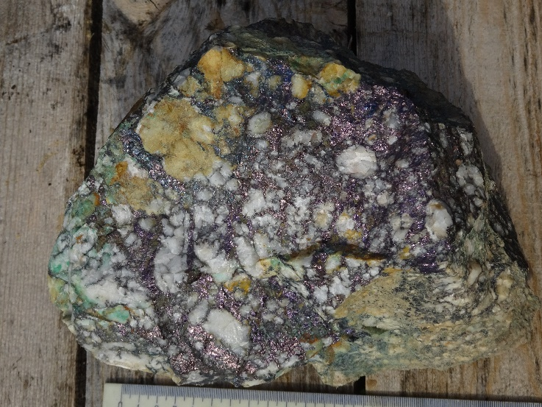
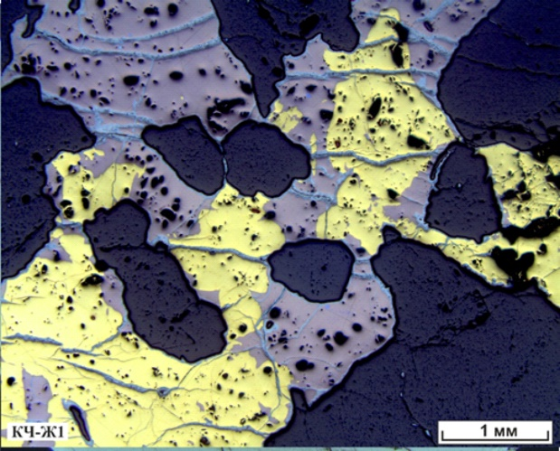
Участок Центральный I -
рудопроявление золото-медного жильного и прожилково-вкрапленного оруденения
Жила №1
Cu, C_{ср} – 2,58%;
Au, C_{ср} – 0,32 г/т
Халькопирит-борнитовые руды Жилы №1

